Slide 1

Продукт недели.
Новое лакомство ТЭПП для собак – Мясные колбаски Авва с говядиной

Slide 2

Мясные колбаски Авва с говядиной для собак
Сегодня мы поговорим еще об одной новинке в ассортименте лакомств категории ТЭПП. Это мясные колбаски, которые выпускаются под брендом Авва.
Данное лакомство производится на фабрике PRO PET AUSTRIA по стандартам Европейского союза, где к качеству кормов для животных предъявляются самые высокие требования.
К основным преимуществам лакомства относятся:
качество компонентов – все сырье проходит строгий контроль на всех этапах производства;
технология производства – процесс приготовления осуществляется на низких температурах, что позволяет сохранить полезные свойства нутриентов;
натуральный и безопасный состав – лакомство не содержит злаков, сахара, искусственных красителей и усилителей вкуса;
высокое содержание мясных компонентов – обеспечивает высокую вкусовую привлекательность и поедаемость лакомства.
Мясные колбаски Авва подходят для щенков с четырехмесячного возраста и взрослых собак всех пород. На каждой упаковке приведены рекомендации по суточному потреблению в зависимости от размера питомца.
Рассмотрим состав данного лакомства подробнее.

Slide 3
Разбор состава лакомства Авва Мясные колбаски с говядиной
Одна упаковка лакомства содержит 3 колбаски, каждая из которых находится в индивидуальной герметичной упаковке (позволяет сохранить вкус и запах) и имеет специальные насечки (обеспечивают удобство дозирования).
В составе самих колбасок:
Мясо и продукты животного происхождения (90%, 29 из которых – мясо говядины). Говядина богата незаменимыми аминокислотами, железом и витамином В2. Стимулирует рост мышечной массы, обеспечивает продолжительное насыщение организма и благоприятствует усилению иммунитета.
Витамины и минералы:
витамины А и Е – поддерживают здоровье кожно-волосяного покрова, кровеносной системы, ускоряют обмен веществ и процесс вывода из организма токсинов, усиливают иммунитет, замедляют процессы старения;
витамин D3 – отвечает за обмен кальция и фосфора в организме собаки, тем самым, поддерживает здоровье опорно-двигательного аппарата;
L-карнитин – участвует в процессе преобразования жиров в полезную энергию, снижает уровень холестерина, тем самым, поддерживая здоровья сердечно-сосудистой системы.

Slide 4









Мясные колбаски Авва с говядиной для собак
Мясные колбаски Авва произведены в Австрии на заводе PRO PET AUSTRIA в соответствии со всеми стандартами Европейского Союза.
Строгий контроль качества на всех этапах производства
Лакомство производится в щадящем режиме, при низких температурах, что позволяет сохранить полезные свойства нутриентов
Не содержит злаков, сахара, искусственных красителей и ароматизаторов

Slide 5
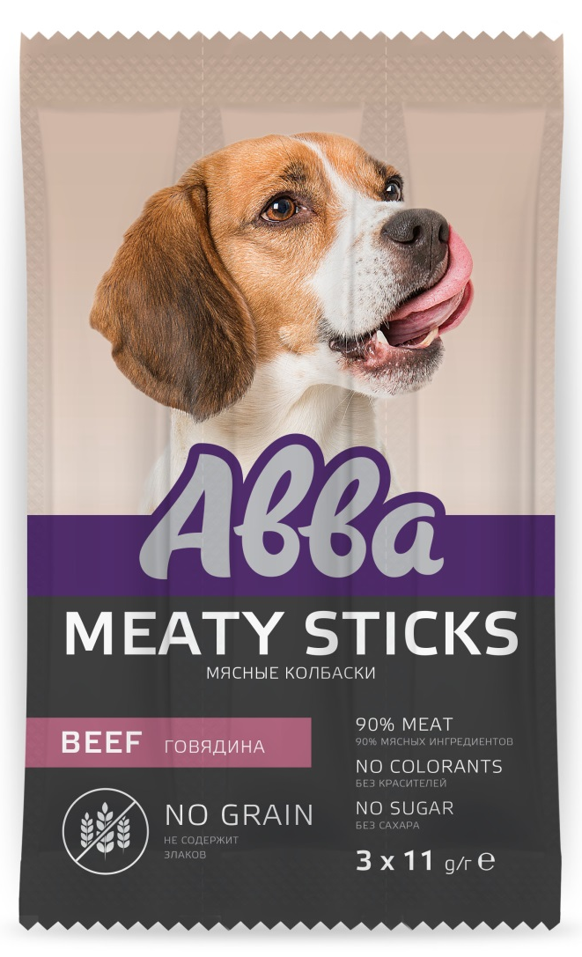
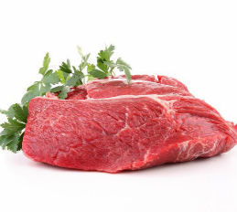



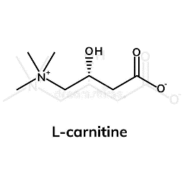
Разбор состава лакомства Авва Мясные колбаски с говядиной
Высокое содержание мяса говядины – стимулирует рост мышц, дает длительное чувство насыщения
Витамины А и Е – усиливают иммунитет, выводят токсины, замедляют старение, поддерживают здоровье кожи и шерсти
Витамин D3 - поддерживает здоровье опорно-двигательного аппарата
L-карнитин – преобразует жиры в полезную энергию, снижает уровень холестерина

Slide 6
Структура изучения
Обучение осуществляется во время Утреннего собрания на этапе «Тренировка/отработка»
Руководитель заранее распечатывает презентацию, изучает материал, чтобы ориентироваться в нем, иначе восприятие информации будет затруднено
  На каждых трех сотрудников распечатывается один комплект демонстрационных материалов
  После каждой темы необходимо задавать сотрудникам вопросы на предмет усвоения материала (напр. «Назовите основные преимущества лакомых подушечек Chatell Dental Care для кошек и котят» и т.п.)
  Первый день смены
  Изучаются и отрабатываются навыки продаж, влияющие на показатели магазина
  Изучается теоретический материал продукта недели (см. слайд 2 по 5)
  Отрабатываются навыки продаж (с первого дня смены) с использованием товара из материала продукта недели (см. слайд 2 по 5)
  Второй день смены
  Третий день смены

Slide 7
Третий день смены. Инструкция
Шаг 1
Шаг 2
Шаг 3
Выбираем технику (несколько техник), разбираемых в первый день смены.
Например:
Выявление потребностей (вопросы о питомце, вопросы об опыте использования товара, вопросы о требованиях к товару, резюмирование, уточнение);
Презентация товара (обращение к потребностям, связка свойство-выгода, демонстрация, подтверждение выбора).
ВИВП (вопрос об опыте использования предлагаемого товара, информация, выгода и побуждение) и так далее.
Выбираем конкретный товар из темы по продукту недели, разбираемой во второй день смены (находим товар в зале).
Например:
Изучая текущую тему, мы выбрали лакомые подушечки Chatell Dental Care для кошек и котят
Проводим отработку выбранной техники (шаг 1) с использованием выбранного товара (шаг 2).
Например:
В ПЕРВЫЙ ДЕНЬ СМЕНЫ мы отрабатывали технику ВИВП. Во второй день смены изучали текущую тему и выбрали лакомые подушечки Chatell Dental Care для кошек и котят
Поэтому в ТРЕТИЙ ДЕНЬ СМЕНЫ мы будем предлагать лакомые подушечки Chatell Dental Care для кошек и котят по технике ВИВП.
Примечание: памятка по проведению отработки находится на следующем слайде.

Slide 8
Краткая памятка по проведению отработки
1. Определение ролей
2. Вводная информация
Распределение ролей между участниками (Продавец, Покупатель, Наблюдатель).
Объяснение сотрудникам сценария действий их персонажей (для Покупателя – за каким товаром пришел, как реагирует на действия Продавца, для Продавца – какие техники применяет, для Наблюдателей – за какими действиями наблюдать, какую обратную связь давать в конце упражнения).
4. Обратная связь и анализ
3. Тренировка
Обсуждение техник, которые получились и над которыми нужно еще работать. Первыми отвечают Наблюдатели.
Фактическое проведение отработки.

